Slide 1

การพัฒนาแอพพลิเคชั่นเชิงวัตถุโดยใช้ภาษาจาวา
การพัฒนาแอพพลิเคชั่นเชิงวัตถุโดยใช้ภาษาจาวา
การพัฒนาแอพพลิเคชั่นเชิงวัตถุโดยใช้ภาษาจาวา
Object Oriented Application Using JAVA
อาจารย์ที่ปรึกษา
ดร. วรวัฒน์ ลิ้มโภคา
ผู้จัดทำ
นาย บุญช่วย ชื่นชม รหัส 40013255
นาย อดิศักดิ์ พงศ์ทิพากร รหัส 40013277

Slide 2
ภาพรวมที่จะกล่าวถึง
ทฤษฎีเพิ่มเติมของเว็บเซิร์ฟเวอร์
ทฤษฎีเพิ่มเติมของเมล์เซิร์ฟเวอร์
ขอบเขตของโครงงาน
ตัวอย่าง diagram ในการออกแบบโปรแกรม
แสดงขั้นตอนหลักๆ ของการใช้งานโปรแกรม

Slide 3
ชนิดของ Request Method
GET
POST

Slide 4
ชนิดของ Request Method
GET
GET /cgi-bin/test.cgi?name=kong HTTP/1.0
….
….
บรรทัดบอก
การร้องขอ
เฮดเดอร์
บรรทัดว่าง

Slide 5
ชนิดของ Request Method
POST
POST /cgi-bin/test.cgi HTTP/1.0
….
….
name=kong&message=test+message
บรรทัดบอก
การร้องขอ
เฮดเดอร์
บรรทัดว่าง
บล็อกข้อมูล

Slide 6
ทำไมต้องเข้ารหัสก่อนส่ง
GET
GET /path/file HTTP/X.X
GET /cgi-bin/test.cgi?key=amazing thailand HTTP/1.0
Method : GET
URI : /cgi-bin/test.cgi?key=amazing
HTTP Version : thailand

Slide 7
ชนิดของเอกสาร HTML
Static HTML
Dynamic HTML

Slide 8
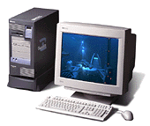

ชนิดของเอกสาร HTML
Home. Htm
----------
Http://www.company.com/Home. Htm
Web browser
Web server
Internet
Client
Server WWW.Company.com
Static HTML

Slide 9
ชนิดของเอกสาร HTML
Database
Thanks for
your order!
InternetDatabaseConnector
Http://www.company.com/order. idc
Web browser
Web server
Internet
Client
Server WWW.Company.com
Dynamic HTML

Slide 10
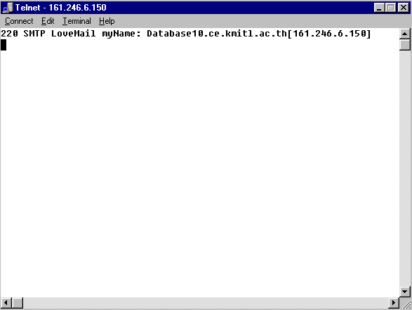
การส่งข้อมูลระหว่างส่งเมล์
220 SMTP LoveMail myName: Database10.ce.kmitl.ac.th[161.246.6.150]

Slide 11
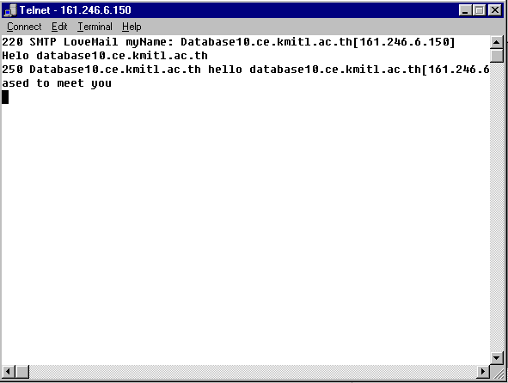
การส่งข้อมูลระหว่างส่งเมล์
helo database10.ce.kmitl.ac.th
250 Database10.ce.kmitl.ac.th hello database10.ce.kmitl.ac.th[161.246.6.150] pleased to meet you

Slide 12
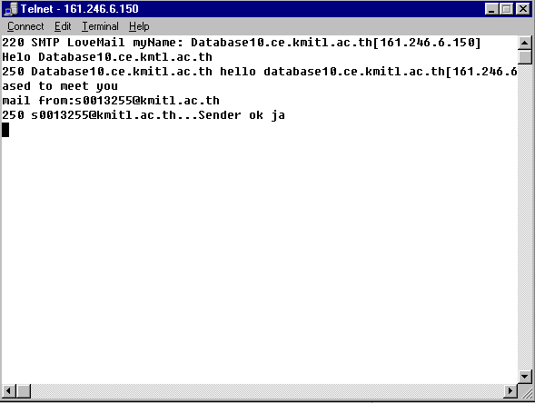
การส่งข้อมูลระหว่างส่งเมล์
mail from:s0013255@kmitl.ac.th
250 s0013255@kmitl.ac.th...Sender ok ja

Slide 13
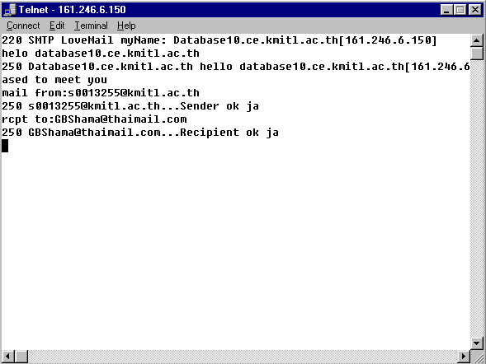
การส่งข้อมูลระหว่างส่งเมล์
rcpt to:GBShama@thaimail.com
250 GBShama@thaimail.com...Recipient ok ja

Slide 14
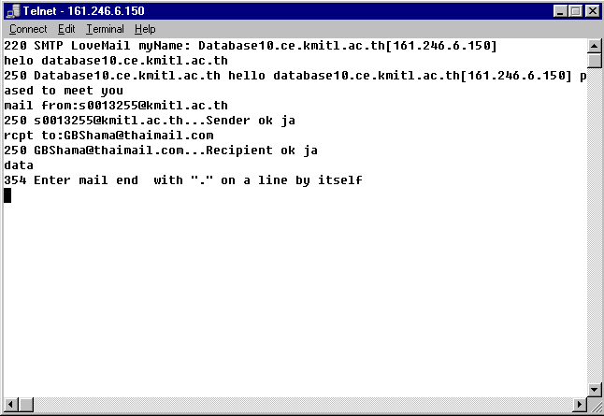
การส่งข้อมูลระหว่างส่งเมล์
data
354 Enter mail end with "." on a line by itself

Slide 15
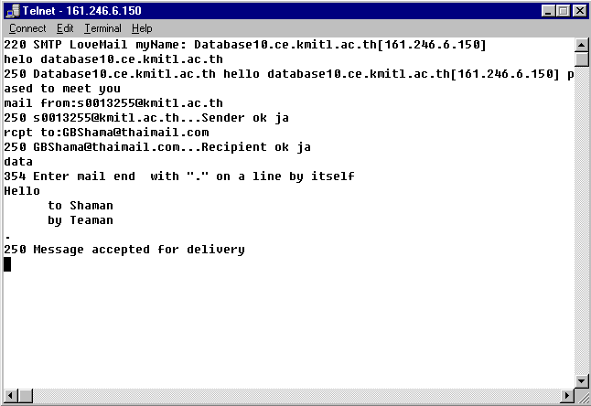
การส่งข้อมูลระหว่างส่งเมล์
Hello
to Shaman
by Teaman
.
250 Message accepted for delivery

Slide 16
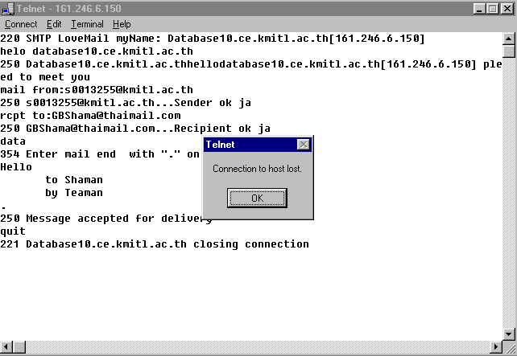
การส่งข้อมูลระหว่างส่งเมล์
quit
221 Database10.ce.kmitl.ac.th closing connection

Slide 17
การเข้ารหัสแบบ Quoted-Printable
=CA=C7=E9=CA=B4=D5
202
199
233
202
180
213
ส
ว
อั
ส
ด
อี
สวัสดี

Slide 18
การเข้ารหัสแบบ Base64
oaGH
o = 40
a = 26
G = 6
H = 33
101000
011010
000110
100001
101000011010000110100001
10100001
10100001
10100001
161 = ก
161 = ก
161 = ก

Slide 19
ขอบเขตของโครงงาน
เว็บเซิร์ฟเวอร์สามารถให้บริการทั้ง Static/Dynamic HTML
ส่วนของ Dynamic HTML เขียนด้วยภาษาจาวา
บริการฟรีโฮมเพจแก่ผู้ที่เข้ามาลงทะเบียน โดยใช้ Applet
บริการฟรี E-mail Address แก่ผู้ที่เข้ามาลงทะเบียน
ให้บริการส่งเมล์ผ่านทางเบราเซอร์
ให้สมาชิกเข้ามาอ่านเมล์ผ่านทางเบราเซอร์

Slide 20
การออกแบบโครงงานด้วย UML
Use case diagram
Object diagram
Class diagram

Slide 21
Use Case Diagram
<<uses>>
Web
WebBox
People
Register Of Mail
MailBox
User
SendMail
<<uses>>
ReadMail

Slide 22
Object Diagram
1
1
FileServer
User
n
n
WaitPort8080
n
Browser
1
SenderMail
readFile
1
writeFile
1
WebServer
n
1
File
WaitPort80
n
1
fileHTML
readHeader
n
1
classJAVA
1
MailServer
checkHeader
n
1
picture
n
WaitPort25
sendFile
n
1
receptMail
connect
1
1
1
sendMail
disconnect
Database

Slide 23
Class Diagram ของ Mailserver
Frame
Thread
NSLookup
Time
findMailAddress()
time()
msgDateFormat()
Socket25
connect : socket
SenderMessage
Server25
mail : String
host,messagerecipient,sender,subject : String
inStream : DataInputStream
port : int
server : ServerSocket = null
outStream : DataOutputStream
connector : Socket
display : TextArea
myself,machine : InetAddress
inputStream : DataInputStream
Server25()
sender : String
outputStream : DataOutputStream
waitConnect()
recipient : String
EOL : String = "\r\n"
handleEvent()
subject : String
main()
date : String
SenderMessage()
create ServerS()
Socket25()
connect()
createServerSocket()
getInput()
close()
connect()
detectCommand()
getResponse()
getInput()
selectReply()
sendMessage()
reply()
doCommand()
runSocket()
sendStep()
run()
Decode_quoted
Decode_base64
Decode_byte
Coding_quoted
decode()
decode()
decode()
coding()

Slide 24
ภาพแสดงการส่งเมล์
Web
Server
Encoder
Mail
Server
Browser
CGI
Mail
Sender
DB
NSLookup

Slide 25
ภาพแสดงการรับเมล์
Decoder
Encoder
Mail
Server
Mail
Sender
Mail
Server
Check
Mail
Mail
Sender
DB
NSLookup
DB
NSLookup

Slide 26
ภาพแสดงการอ่านเมล์
Web
Server
Mail
Server
Browser
Mail
Sender
CGI
DB

Slide 27
ภาพแสดงการรับไฟล์จาก Client
Browser
Web
Server
Applet
CGI
File
File
Server
Sub
directory

Slide 28
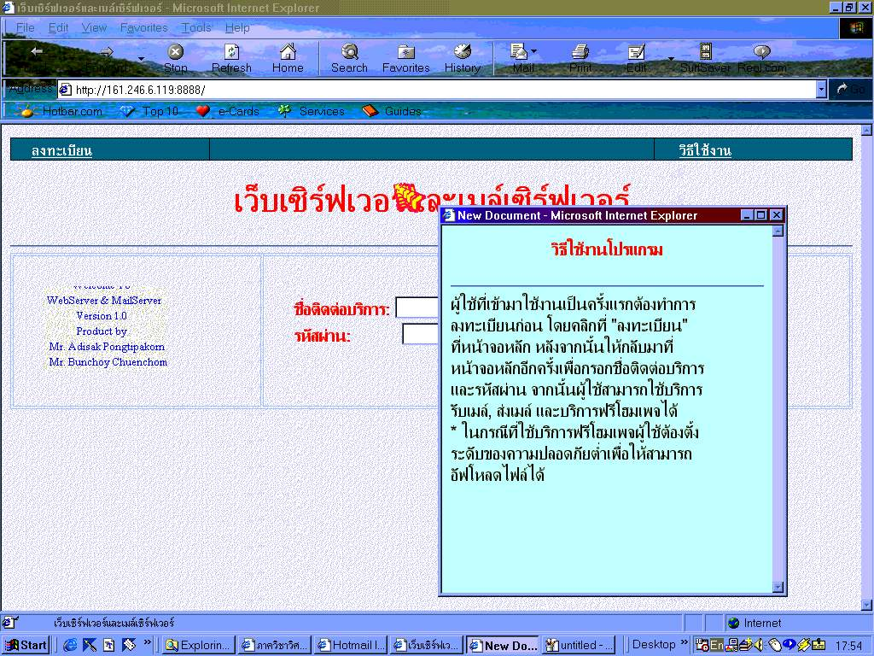
ภาพแสดงวิธีใช้งานโปรแกรม

Slide 29
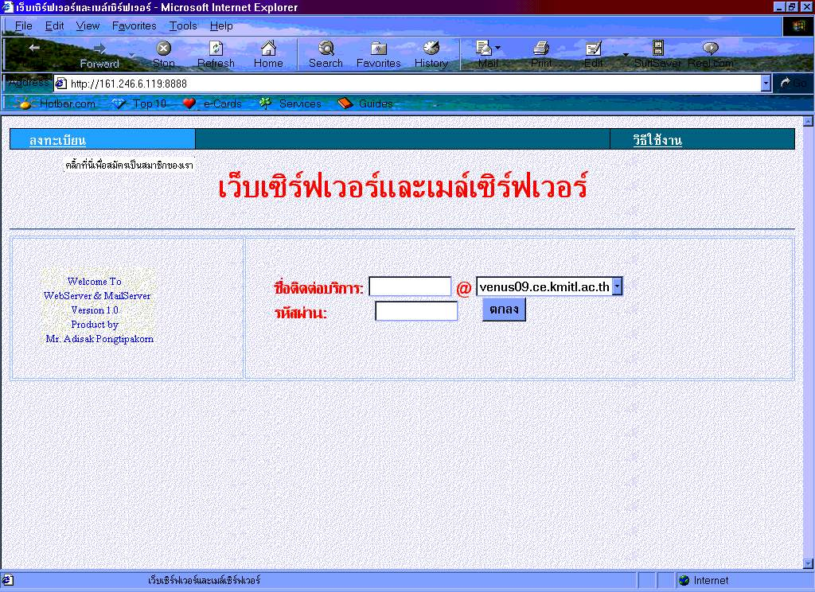
ภาพแสดงหน้าจอหลัก

Slide 30
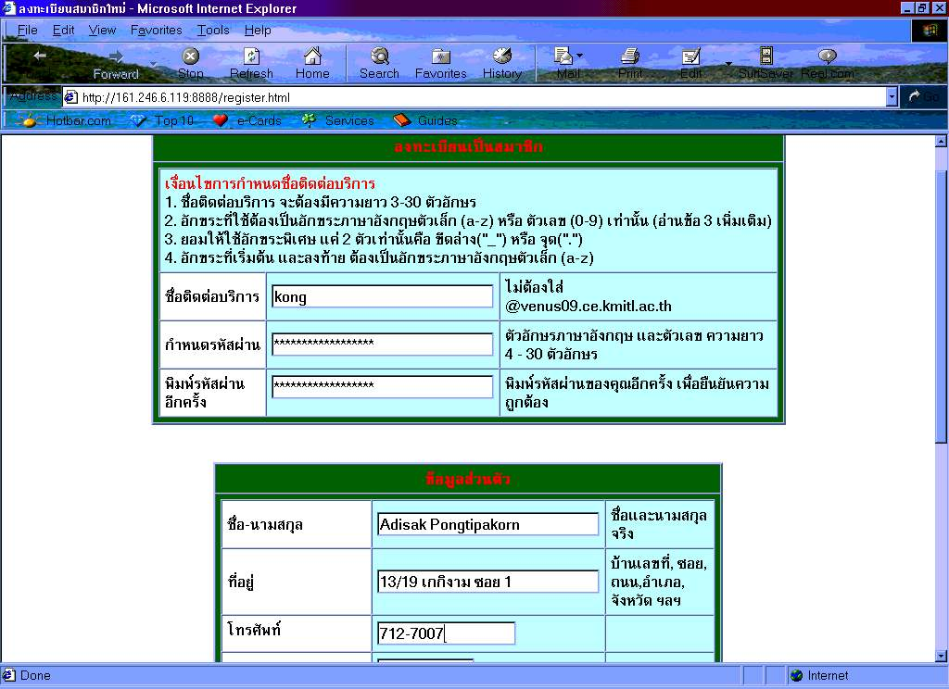
ภาพแสดงการลงทะเบียน

Slide 31
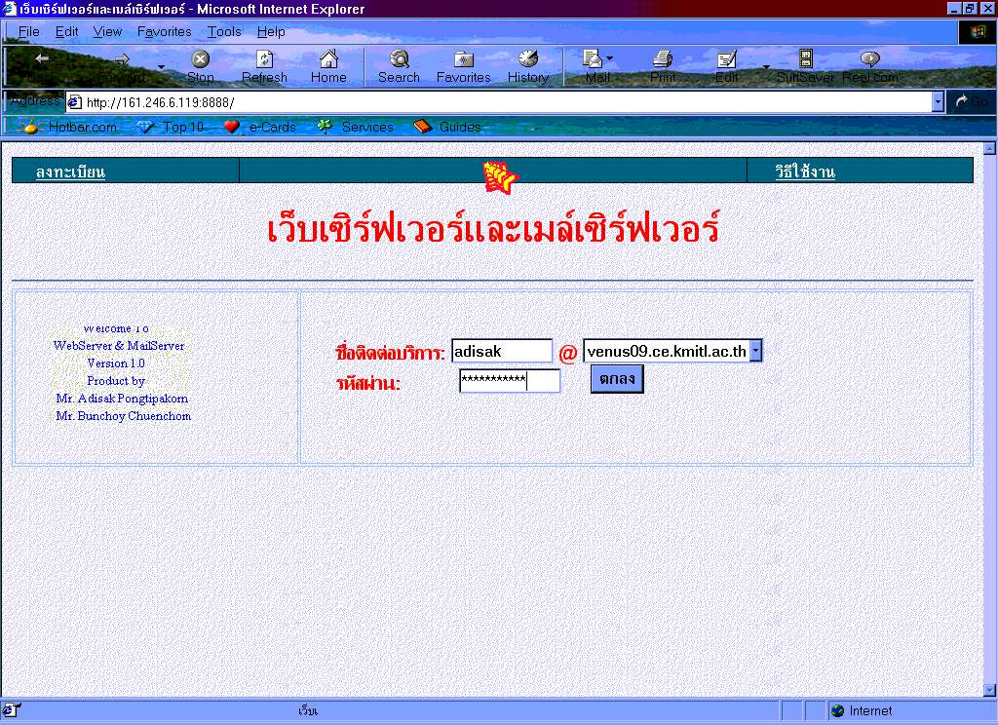
ภาพแสดงการเข้าใช้งานเซิร์ฟเวอร์

Slide 32
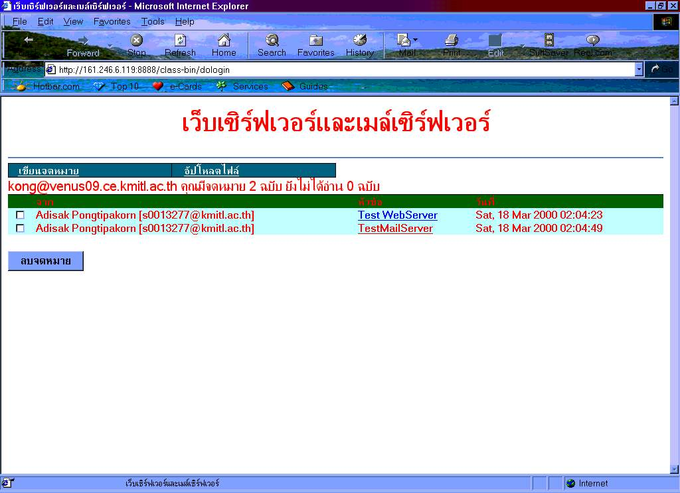
ภาพแสดงรายการจดหมาย

Slide 33
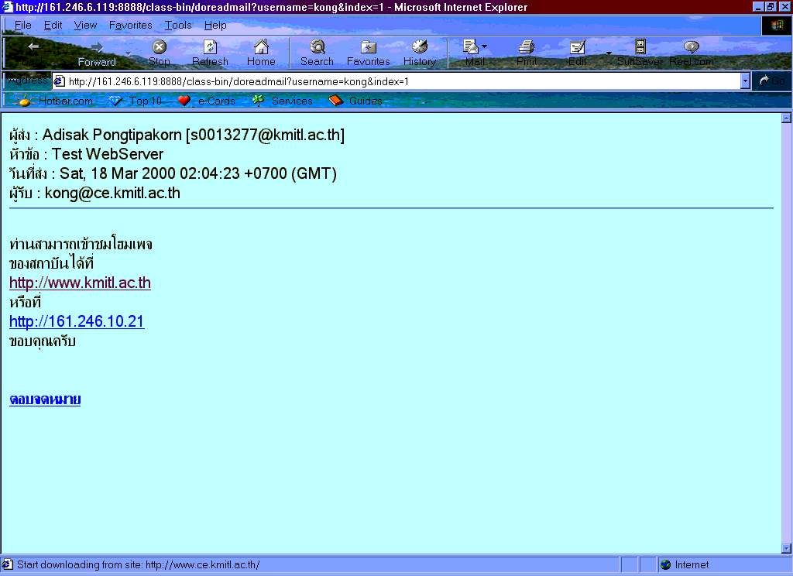
ภาพแสดงการอ่านจดหมาย

Slide 34
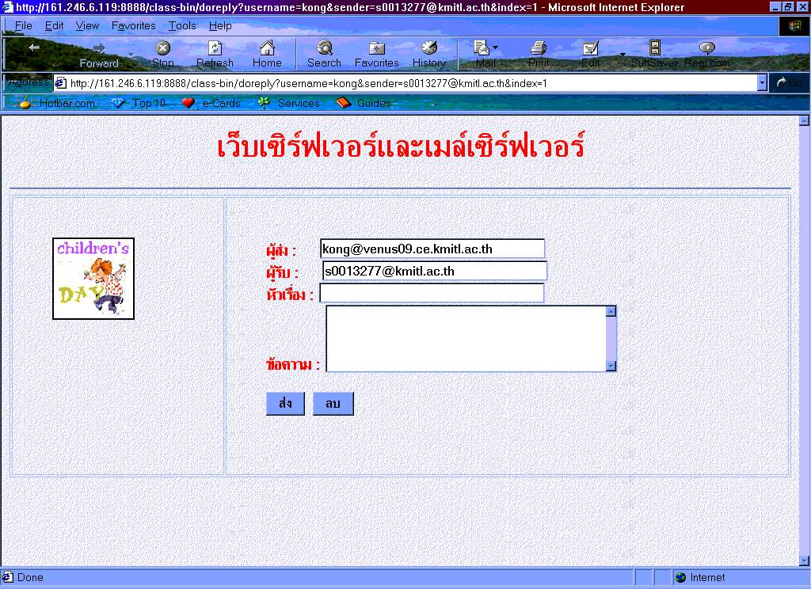
ภาพแสดงการส่งจดหมาย

Slide 35
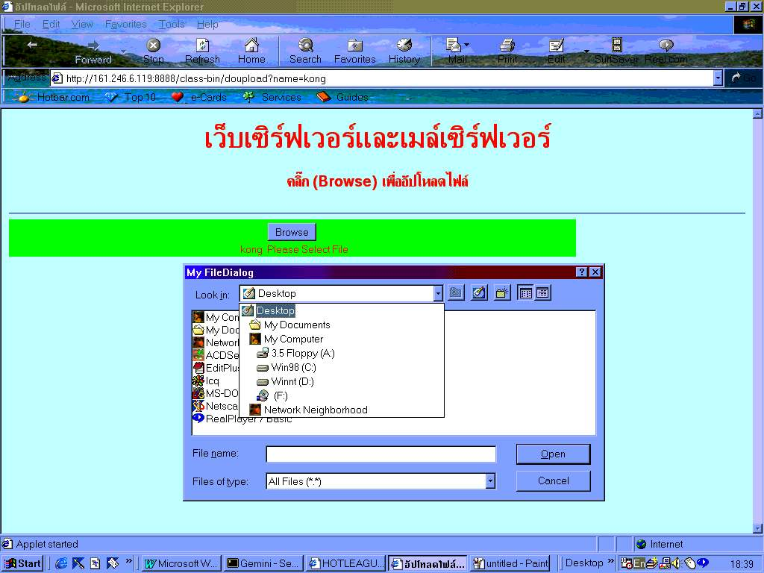
ภาพแสดงการส่งไฟล์เอกสาร

Slide 36
สรุปสิ่งที่ได้จากการศึกษา
เข้าใจการออกแบบโปรแกรมเชิงวัตถุ
เข้าใจการทำงานหลักของเว็บเซิร์ฟเวอร์
เข้าใจการทำงานหลักของเมล์เซิร์ฟเวอร์
รู้พื้นฐานการใช้ Socket ในการทำงานของ Client - Server

Slide 37

ขอบคุณครับ

